Slide 1
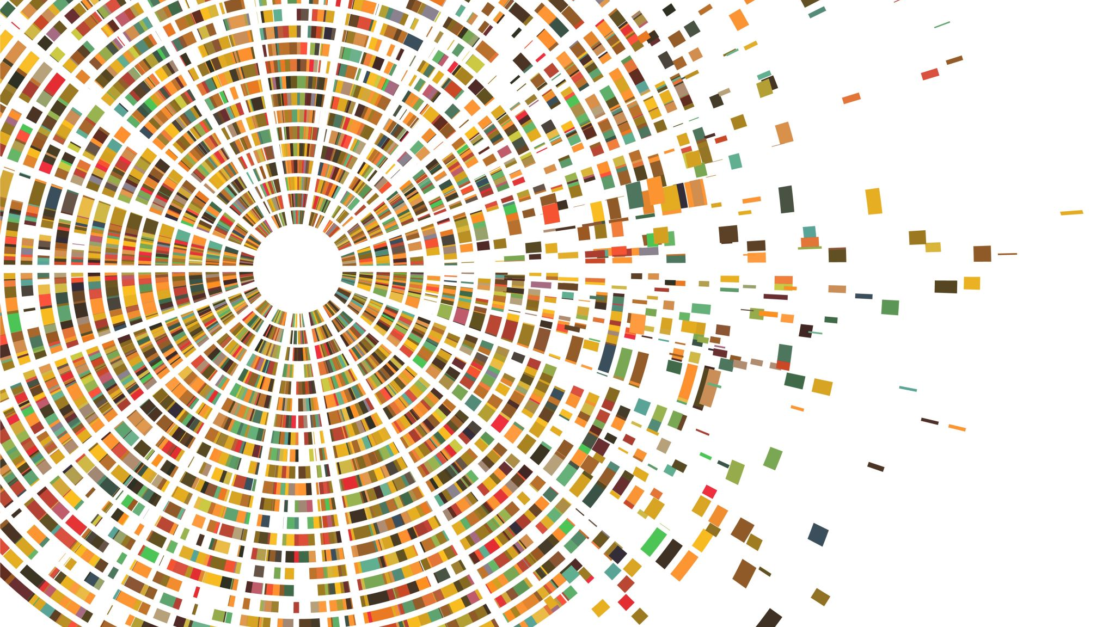
Rede Neural Recorrente – Long Short-Term Memory

Slide 2
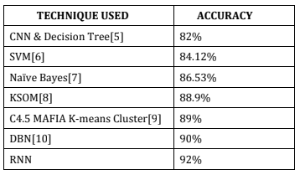
Porque uma RNN-LSTM?
Baseado em resultados obtidos pelo Jornal de pesquisa internacional de engenharia e tecnologia, o melhor resultado obtido foi com uma rede neural recorrente, pelo fato de atualmente as nuvens nos oferecerem processamento suficiente, hoje é possível rodar uma rede neural complexa.
Tabela 3 – Abhay Kishore, Ajay Kumar, Karan Singh, Maninder Punia, Yogita Hambir, Heart Attack Prediction Using Deep Learning, Abril - 2018

Slide 3
Modelagem

Slide 4
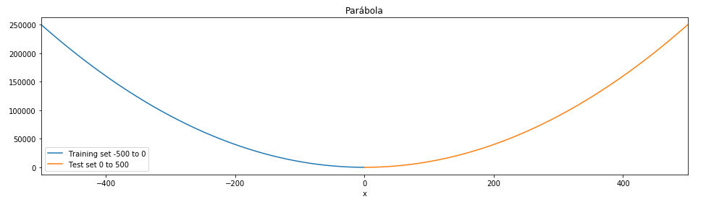
Parábola

Slide 5
Treino

Slide 6
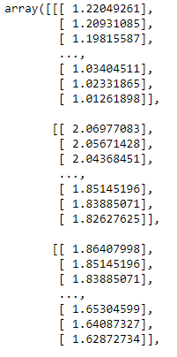
Treino em X
Nosso treino em X consiste de um array de arrays, ou seja, dentro do array existem múltiplos arrays cada um contendo 20 passos ou seja 20 pontos que se movem no tempo. (Adotamos 20 pontos como padrão por conta de exemplos).

Slide 7
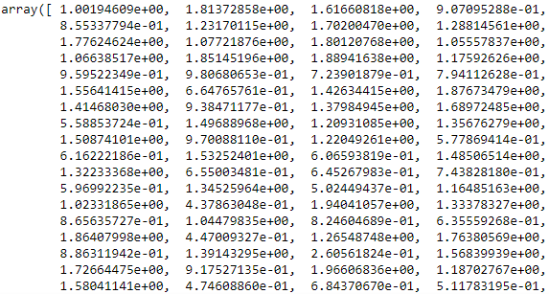
Treino em Y
Nosso treino em Y consiste de um array com as respostas corretas, ou seja, cada ponto que aparece dentro do array quer dizer um valor que nossa rede neural deve acertar.

Slide 8
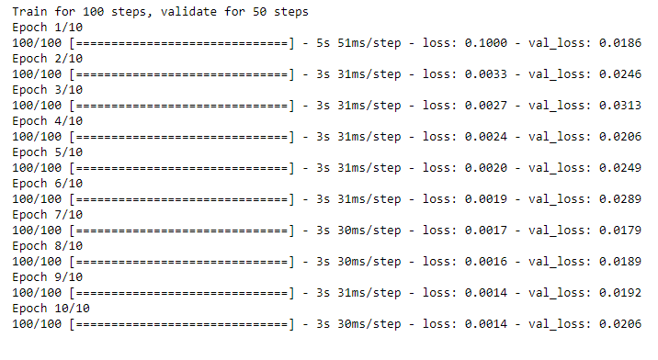
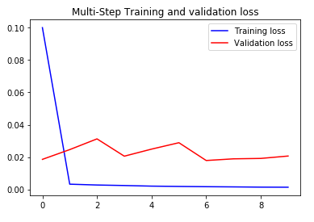
Treinamento com 10 épocas e resultados

Slide 9
Teste

Slide 10
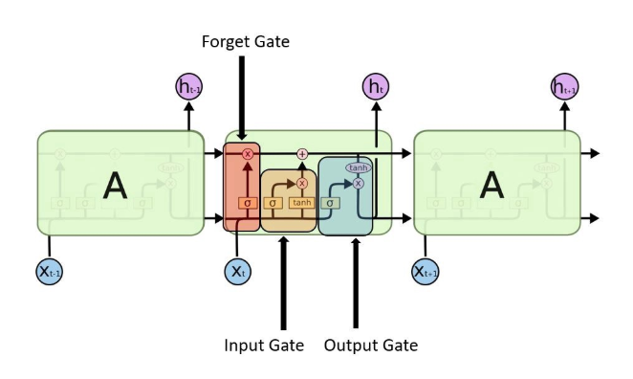
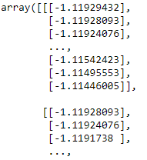
Teste em X
Resultados

Slide 11
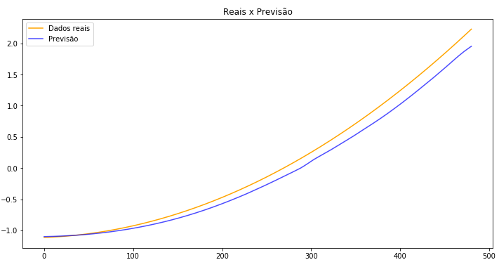
Resultado
A partir de um array de arrays, ou seja, assim como nosso treino em X, nosso teste vai olhar para 20 pontos do passado mais recente, e dar uma resposta para gente baseado nesses 20 pontos (20 pontos dados do exemplo que pegamos, isso terá que ser modificado).
Após isso ele faz um comparação com o resultado real e isso dá o loss do nosso val.

Slide 12
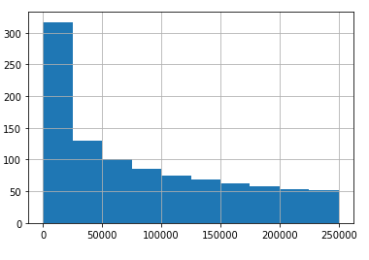
Insights
Nossos dados não tendem a normalidade portanto obtivemos um p-value de 0.0, podemos observar que nosso dados são right-skewed.
Pelo fato de ser um modelo simples,. Obtivemos uma correlação de 1.0

Slide 13
O que é?

Slide 14
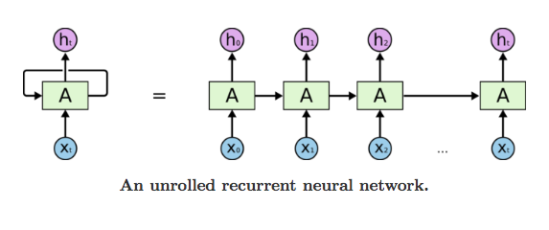
A rede neural
A rede neural recorrente trabalha de forma que ela realiza a mesma função para todos os inputs, enquanto o output do input atual, depende da computação do input mais recente.
Depois de ela produzir um output, ele é copiado e mandado de volta para rede recorrente.

Slide 15
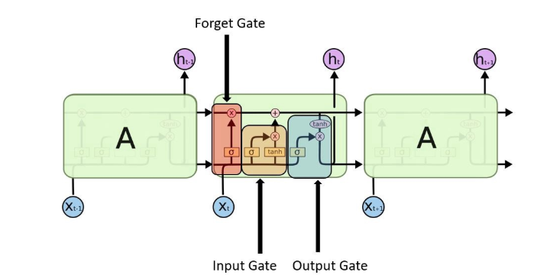
Long Short-Term Memory
Redes LSTM são uma versão modificada da RNN, que faz com que a rede se lembre mais facilmente de dados do passado na memória.
LSTM’s são muito boas para prever séries temporais, com passos muito grandes.

Slide 16
Próximos Passos
Treino e teste em dados de fibrilação.
Aumentar o número de passos em treino e teste.
Entender melhor como funciona a Forget Gate, Input Gate e Output Gate.

Slide 17
Bibliografia
https://towardsdatascience.com/understanding-rnn-and-lstm-f7cdf6dfc14e - Acessado em 20/04/2020,15h19.
KISHORE, Abhay; KUMAR, Ajay; SINGH, Karan; PUNIA, Maninder; HAMBIR, Yogita. Heart Attack Prediction Using Deep Learning, Abril – 2018
https://www.tensorflow.org/tutorials/structured_data/time_series – Acessado em Fevereiro,2020.

